Slide 1

INFORMATIK · ENTSCHEIDUNGEN
WENN... DANN …
SONST …
Wie entscheidet ein Computer?

Slide 2
01 · RÜCKBLICK
Was wissen wir schon?
01
Algorithmus
02
Debugging
03
Bedingung
04
WENN–DANN-Regel
PARTNER-CHECK
Erkläre deinem Partner eine WENN-DANN-Regel.
INFORMATIK · ENTSCHEIDUNGEN 02/19

Slide 3

02 · DAS PROBLEM
Ein Weg reicht nicht.
WENN das Passwort richtig ist,
DANN öffnet sich der Zugang.
Was passiert, wenn das Passwort FALSCH ist?
INFORMATIK · ENTSCHEIDUNGEN 03/19

Slide 4
03 · DIE LÖSUNG
Zwei Wege. Eine Entscheidung.
BEDINGUNG?
JA
NEIN
HANDLUNG A
HANDLUNG B
INFORMATIK · ENTSCHEIDUNGEN 04/19

Slide 5
04 · DAS SCHEMA
So liest der Computer die Regel.
WENN
Bedingung
DANN
Handlung A
SONST
Handlung B
Bedingung prüfen → passenden Weg ausführen
INFORMATIK · ENTSCHEIDUNGEN 05/19

Slide 6
05 · BEISPIEL
Passwortregel
JA · Zugang öffnen
Passwort richtig?
NEIN · Zugang verweigern
INFORMATIK · ENTSCHEIDUNGEN 06/19

Slide 7

06 · BEGRIFF
Alternative = ein anderer möglicher Weg
2
mögliche Wege
Der Computer entscheidet abhängig von einer Bedingung.
INFORMATIK · ENTSCHEIDUNGEN 07/19

Slide 8
07 · AUFGABE 1
Ampel-Entscheidung
Fülle die Handlungsmöglichkeiten aus!
WENN die Ampel grün ist,
DANN ____________________,
SONST ____________________.
INFORMATIK · ENTSCHEIDUNGEN 08/19

Slide 9
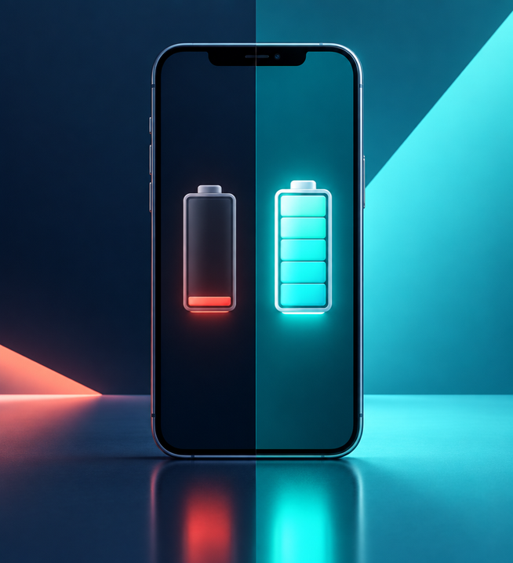
08 · AUFGABE 2
Akku-Entscheidung
Fülle beide Wege aus.
WENN der Akku leer ist,
DANN ____________________,
SONST ____________________.
INFORMATIK · ENTSCHEIDUNGEN 09/19

Slide 10
09 · AUFGABE 3
Login-Entscheidung
LOGIN
WENN das Passwort richtig ist,
DANN ____________________,
SONST ____________________.
••••••••
PRÜFEN
INFORMATIK · ENTSCHEIDUNGEN 10/19

Slide 11
10 · LÖSUNGEN
Mögliche Antworten
AMPEL · DANN gehen / SONST warten
AKKU · DANN laden / SONST weiter nutzen
LOGIN · DANN öffnen / SONST verweigern
Andere sinnvolle Antworten sind erlaubt.
INFORMATIK · ENTSCHEIDUNGEN 11/19

Slide 12
11 · COMPUTER IM ALLTAG
Wo wird entschieden?
01
SMARTPHONE
02
GELDAUTOMAT
03
LOGIN
04
STREAMING
05
AMPELSTEUERUNG
INFORMATIK · ENTSCHEIDUNGEN 12/19

Slide 13

12 · PARTNERAUFGABE
Erfindet eure eigenen Regeln.
03
WENN–DANN–SONST-Regeln
aus eurem digitalen Alltag
INFORMATIK · ENTSCHEIDUNGEN 13/19

Slide 14
13 · DEBUGGING
Finde den Fehler.
WENN Passwort richtig,
DANN Zugang erlauben,
SONST Zugang ebenfalls erlauben.
!
Was ist hier falsch?
INFORMATIK · ENTSCHEIDUNGEN 14/19

Slide 15
14 · DEBUGGING
Beide Wege führen zum selben Ergebnis.
Zugang erlauben
Passwort richtig?
Zugang erlauben
Die Alternative ist sinnlos.
INFORMATIK · ENTSCHEIDUNGEN 15/19

Slide 16
15 · HEFTEINTRAG
WENN–DANN–SONST
Ein Computer kann aufgrund einer Bedingung zwischen zwei Handlungen entscheiden.
WENN Bedingung erfüllt → DANN Handlung A.
SONST → Handlung B.
Beispiel: Passwort richtig → Zugang öffnen, sonst verweigern.
INFORMATIK · ENTSCHEIDUNGEN 16/19

Slide 17
16 · MINI-LERNCHECK
Vier Fragen. Vier Antworten.
01
Was bedeutet SONST?
02
Was ist eine Alternative?
03
Warum braucht ein Computer zwei Wege?
04
Erstelle eine eigene Regel.
INFORMATIK · ENTSCHEIDUNGEN 17/19

Slide 18

17 · AUSBLICK
Computer können jetzt entscheiden.
Aber was passiert, wenn etwas 10-, 50- oder 100-mal geschehen soll?
Kann ein Computer Dinge wiederholen?
NÄCHSTE STUNDE → WIEDERHOLUNGEN & SCHLEIFEN
INFORMATIK · ENTSCHEIDUNGEN 18/19

Slide 19

Danke!
Habt ihr Fragen?
WENN eine Frage da ist,
DANN sprechen wir darüber.
INFORMATIK · ENTSCHEIDUNGEN 19/19

